Slide 1
International experience of Blended learning in highschool education and possible application in Vietnam
Thi Phuong Le – Thuy Linh Do
VNU University of Education

Slide 2
Blended learning
“Blended learning is a combination of face-to-face instruction and computer-based instruction”.
Graham, 2005
“Blended learning is a flexible integration between face-to-face classroom learning activities and online learning activities”
Garrison và Kanula , 2007
“Blended teaching is a combination of face-to-face teaching and online teaching environment, typically using internet technologies to reduce the number of online meetings/discussions and enhance online meetings”
Mustafa (2006)

Slide 3
Blended learning
Blended learning is a combination of two forms of online teaching and face-to-face teaching through diverse learning activities.
This is a suitable teaching model according to Information Theory, helping students to actively acquire knowledge, retain good knowledge and be able to apply knowledge in different situations.

Slide 4
Process of blended learning
How to coordinate online and face-to-face activities
Online and offline teaching duration
Steps to build a blended learning course
Steps to organize teaching, testing and evaluation

Slide 5
Paul Ginns, Robert (2007)
Face-to-face instruction
Direct discussion in classroom
Individual or group instruction by internet
Face-to-face instruction for all students to ensure the concepts
﻿

Slide 6
﻿Philipp Bitzer, Matthias Söllner, JanMarco Leimeister (2015)
Start with lesson objectives introduction (by teachers)
Content learning (face-to-face)
Achieve Remembering, Understading level (by internet)
Achieve Applying, Analyzing, Evaluating, Creating level (in classroom with teachers’ instruction)
Evaluating (by teachers and students)

Slide 7
Blended learning diagram (Liu, et al 2017)
Lesson
Discussion, debate
Collaborate
Share
Post lesson
Practice, reinforce
Reports, academic records
Self-study
Prior to lesson
Self-study
Online discussion
Self-evaluate
Tools
Tools
BL
Tools

Slide 8
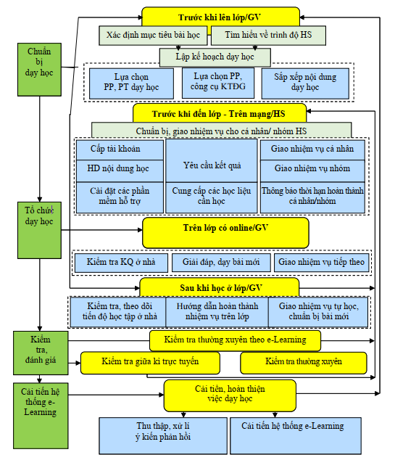
Nguyễn Kim Đào

Slide 9
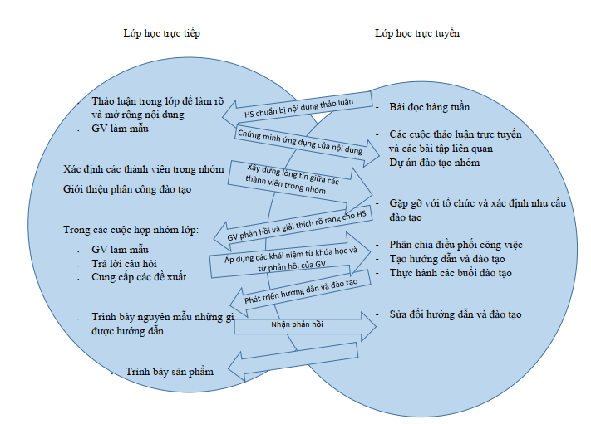
Sơ đồ của Holland

Slide 10
Blended learning classification by onlien duration
Elaine Allen, 2011
Rate of content taught online | Course type | Description
0% | Traditional | The course does not use online technology, the content is taught through writing and oral presentation.
1% - 29% | Web support | The course uses web-based technology to support teaching, essentially a face-to-face course. A course management system (CMS) or websites can be used to post learning materials and tasks.
30% - 79% | Blended/ Hybrid | The course combines online and face-to-face teaching. The proportion of teaching content through the online system is considerable, often use online discussions and reduce the rate of face-to-face meetings.
Over 80% | Online | A course where most or all of the content is taught online, often little or no face-to-face meetings.

Slide 11
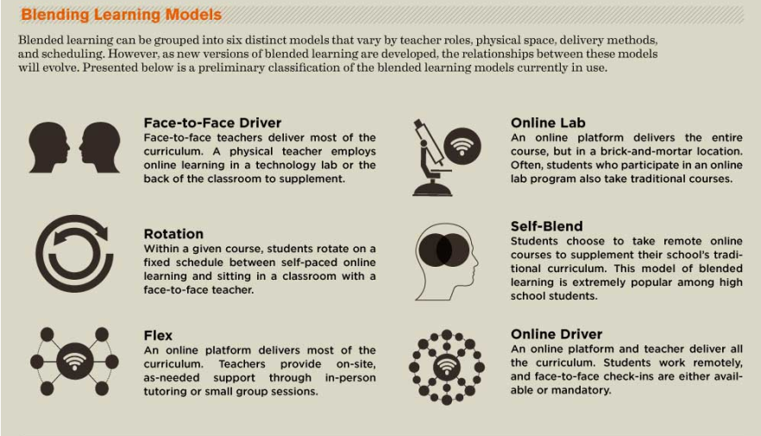
Some models of Blended learning
Online Lab
Allows students to study online for the duration of the course in dedicated Labs. The entire learning process is managed directly by the LMS system
Face – to – Face
Teachers lead the learning process in class with the support of technology devices
Rotation
Learners alternate between learning modes, one of which is online learning, others include class-wide instruction, group projects, and individual tutoring activities
Self – Blend
Allow students to participate in online courses outside of the mainstream curriculum based on individual needs
Flex
Students mainly study online. The teacher is the one who guides, advises and answers questions during face-to-face meetings with students
Online Driver
Students participate in the learning process through an online management platform. Interactions with teachers are also done online

Slide 12
Compare models
Model | Description | Application | Advantages | Disadvantages
1. Face-to-Face Drive | The model still attaches importance to the teacher's role of leading the class, using only technology devices to support classroom teaching activities. | It is suitable for classes with students with different levels of understanding, because the teacher will lead and monitor each of you, supporting the weak so that you can keep up with the lecture. | The model will help the class level be more balanced, weak students will not lack knowledge. | The effectiveness of the class will depend greatly on the teacher, and at the same time, the teacher stopping to teach more clearly to the weak will inadvertently waste time in the class, making learning productivity not high.
2. Rotation | The Rotation model is designed to include alternating face-to-face and online learning schedules, each group of learners will have a different schedule.. | The model is suitable for primary and secondary schools because it can be flexible in learning, both helping children develop their self-study ability, and being able to closely monitor them so that they do not neglect their studies. | Teachers can better support learners, the schedule is clearly designed, making it easier for teachers to prepare materials and organize classes. | This model is still highly dependent on the teacher and has not stimulated the initiative of learners.
3. Flex | This model is mainly online learning, the teacher only plays the role of orientation, consulting and answering questions of learners during face-to-face lessons. | Suitable for universities, where learners can already monitor and control their own learning process. In addition, this is an environment where there will be a lot of group activities, this model helps to optimize the independence and autonomy of these learning groups. | The model helps learners to be flexible, can record the screen to see more if not keeping up with the lesson, in addition, it also trains learners' self-study and ability to work in groups. | This model will make those who are not actively learning will not keep up with their classmates.

Slide 13
Compare models
Model | Description | Application | Advantages | Disadvantages
4. Online Lab | This model will allow learners to study online during the course in dedicated computer labs. There will be a supervisor to manage the entire learning process of learners. | Suitable for students who do not own the required electronic devices to study online or need extra supervision during the learning process. | Helps to reduce requirements on facilities (construction of schools, classes, ...) and resources (minimize the number of teachers, teaching assistants, ...). | This model is not flexible, learners need to move to the computer room every time there is a class schedule.
5. Self-Blend | This model emphasizes individualization and the role of learners in the educational process. Accordingly, learners can register for any online course outside of the mainstream curriculum, as long as they are interested and committed to study. | Suitable for university level, where learners have diverse training needs in soft skills, improving professional qualifications, etc. | The advantage is that each individual can choose a subject according to his or her interests, thereby being more interested in studying. | The model requires learners to understand their ability to enroll in classes that are useful to them.
6. Online Driver | With this model, learners will participate in an online educational management platform, then only interact online with the teacher. | Suitable for undergraduate and graduate level, or those who need to hone a certain skill. | Learners can participate in classes that suit them on the platform and choose a suitable time, convenient for learners who need flexibility in their daily schedule. | This model will require learners to learn on their own and choose the right course and the right teacher for them.

Slide 14
Levels of blended learning
Learning activities
Course
Curriculum
School - level

Slide 15
Typical types of learning activities in BL
Providing knowledge
Communication: Blogs; social networks, wikis
Evaluation: self-evaluation, rubrics, Quiz

Slide 16
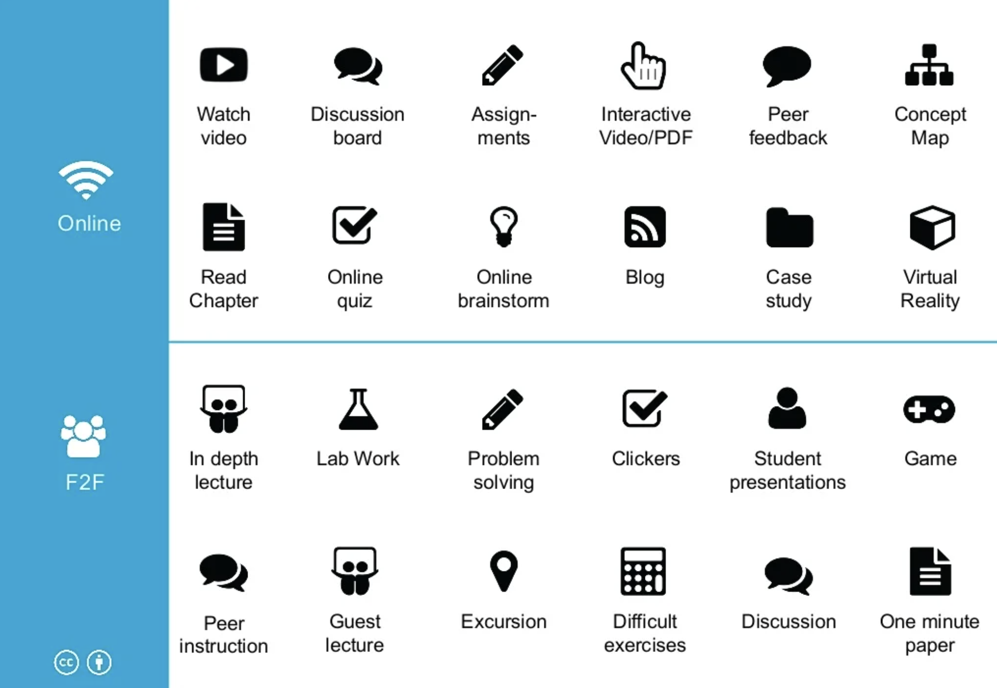
Typical types of learning activities in BL

Slide 17
Blended learning course design principles
﻿1- Focus on achieving course goals rather than technology
2- Support personalized learning
3- Classroom and online activities complement each other and increase classroom interaction
4- Design learning materials suitable for online form
5- Provide self-assessment tools and methods for learners

Slide 18
Blended learning course designing process
Step 1: Identify course objectives
Step 2: Determine the appropriate and feasible form and content of testing and assessment
Step 3: Identify learning content and activities to achieve the set goalsra
Step 4: Determine teaching methods and forms (face-to-face or online) suitable for each learning content and activity
Step 5: Identify technological tools (LMS learning management system, applications, software, recording support system,...) that can be exploited in the context of each specific educational institution ( online teaching aids)
Step 6: Design and produce the necessary learning materials for the course

Slide 19
Các tiêu chí đánh giá khoá học (UFC)
Tiêu chuẩn | E | A | P | I | M | NA
Hướng dẫn được cung cấp cho người học về cách bắt đầu khóa học. Một số tùy chọn khả thi: • Buổi hướng dẫn trên lớp • Các tài liệu định hướng trực tuyến (ví dụ: video truyền hình, sơ đồ, tài liệu, v.v.).
Mối quan hệ giữa kỳ vọng/hoạt động trực tuyến và trực diện được nêu rõ cho học sinh.
Các giao thức để liên lạc trong khóa học giữa người học và người hướng dẫn được cung cấp (ví dụ: “hình thức giao tiếp” chung, địa điểm tốt nhất cho các câu hỏi, thủ tục cho các cuộc thảo luận, v.v.).
Tất cả các tài liệu cần thiết cho khóa học được mô tả cho sinh viên (ví dụ: văn bản, thiết bị, phần mềm, truy cập web, v.v.).

Slide 20
Các tiêu chí đánh giá khoá học (UFC)
Mục tiêu học tập | E | A | P | I | M | NA
Mục tiêu / kết quả học tập ở cấp độ khóa học được viết rõ ràng bằng cách diễn đạt thân thiện với học sinh
Mục tiêu / kết quả học tập cho mỗi phần nhỏ của khóa học (ví dụ: mô-đun, bài học, tuần, chương, v.v.) được viết rõ ràng bằng cách diễn đạt thân thiện với sinh viên.
Mục tiêu / kết quả học tập phù hợp với nhiều cấp độ Phân loại Mục tiêu Giáo dục của Bloom khi thích hợp.

Slide 21
Các tiêu chí đánh giá khoá học (UFC)
Mục tiêu học tập | E | A | P | I | M | NA
Mục tiêu / kết quả học tập ở cấp độ khóa học được viết rõ ràng bằng cách diễn đạt thân thiện với học sinh
Mục tiêu / kết quả học tập cho mỗi phần nhỏ của khóa học (ví dụ: mô-đun, bài học, tuần, chương, v.v.) được viết rõ ràng bằng cách diễn đạt thân thiện với sinh viên.
Mục tiêu / kết quả học tập phù hợp với nhiều cấp độ Phân loại Mục tiêu Giáo dục của Bloom khi thích hợp.

Slide 22
Các tiêu chí đánh giá khoá học (UFC)
Nội dung/ hoạt động | E | A | P | I | M | NA
Các hoạt động học tập phù hợp với các mục tiêu / kết quả học tập đã nêu.
Các hoạt động học tập có hướng dẫn rõ ràng, chi tiết cho học sinh.
Các hoạt động học tập thúc đẩy sự tương tác giữa học sinh với học sinh .
Các hoạt động học tập thúc đẩy sự tương tác giữa sinh viên với giảng viên .
Các hoạt động học tập thúc đẩy sự tương tác giữa học sinh với nội dung .
Nội dung trình chiếu hỗ trợ các hoạt động học tập.
Nội dung trình bày phù hợp với mục tiêu / kết quả học tập.
Tất cả các liên kết web và các phần tử phương tiện nhúng có trong bản trình bày nội dung đều có chức năng.

Slide 23
Các tiêu chí đánh giá khoá học (UFC)
Đánh giá | E | A | P | I | M | NA
Một loạt các đánh giá học tập được cung cấp cho học sinh.
Đánh giá học tập phù hợp với các mục tiêu / kết quả học tập đã nêu.
Các tài liệu khóa học nêu những đóng góp cho điểm cuối khóa của mỗi bài đánh giá xếp loại học tập.
Các tiêu chí chấm điểm bằng văn bản được cung cấp cho học sinh đối với mỗi bài đánh giá học tập do con người chấm điểm.
Cẩn thận để tránh một môi trường thử nghiệm “cổ phần cao”.
Tài liệu khóa học bao gồm các tuyên bố chi tiết thời gian và địa điểm sẽ được đăng.
Các đánh giá không chính thức được đưa vào khi thích hợp.

Slide 24
Các yếu tố ảnh hưởng hiệu quả dạy học kết hợp – từ tổng quan nghiên cứu
Lãnh đạo trường học | Tầm nhìn chung Văn hóa học đường hợp tác Hỗ trợ giáo viên đưa ra quyết định Mục tiêu chương trình học | Khả năng sử dụng các công cụ Hỗ trợ có mục tiêu cho người học Hỗ trợ cộng đồng rộng rãi hơn Liên lạc với chính quyền địa phương và quốc gia
Pháp lý hỗ trợ đưa ra quyết định | Cho phép sử dụng mô hình kết hợp Cung cấp cốt lõi cho tất cả mọi người Cơ sở bằng chứng Nguyên tắc | Tiếp cận tới sự phát triển chuyên nghiệp Các yêu cầu pháp lý liên quan Quy trình đảm bảo chất lượng Các trình độ học vấn khác
Quản lý môi trường học tập trong trường và học tập từ xa cho người học | Thời khóa biểu của trường Quyền truy cập vào các thiết bị Công cụ kỹ thuật số Nhân viên hỗ trợ | Cha mẹ và người giám hộ Quản lý môi trường của người học VET và học tập dựa trên công việc
Giáo viên – Vai trò, Năng lực và Điều kiện làm việc | Phương pháp dạy và học Tư duy Chấp nhận rủi ro và đổi mới Đánh giá học tập Hỗ trợ học sinh với tư cách cá nhân và cộng đồng | Phản ánh và phát triển Chia sẻ thực hành Vai trò lãnh đạo Cộng đồng rộng hơn Giáo viên mới có trình độ Điều kiện làm việc
Đánh giá người học | Tính minh bạch Tính công bằng Hiệu quả bản thân Sự quen thuộc | Tính đều đặn Đa dạng Tính linh hoạt
Sự hạnh phúc của giáo viên và học sinh | Nguyên nhân của lo lắng và căng thẳng Hướng dẫn phát triển | Phát triển năng lực Đối thoại trong trường
Tập thể và cộng đồng nhà trường | Duy trì giao tiếp Sự cộng tác của giáo viên Tính đồng nhất và cảm nhận của học sinh | Cha mẹ và gia đình Các bên liên quan bên ngoài Sử dụng địa điểm trường học
Đảm bảo chất lương - Đánh giá và Phản hồi | Dạy và học ngoài trường Môi trường / văn hóa trường học Quản lý nguồn nhân viên | Thực hành giám sát và những phát triển mới Các nhà cung cấp khác

Slide 25
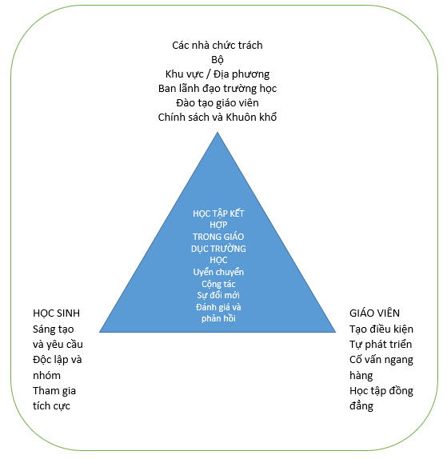
Vai trò và mối quan hệ giữa các bên liên quan chính (Machumu, H.J. và Zhu, C. - 2019)

Slide 26
Analysis of international experience
Based on articles on the situation of blended learning in particular country
Based on the report of the education authority
Based on direct communication with teachers/researchers in other countries

Slide 27
What should Vietnam learn from Taiwan?

Slide 28
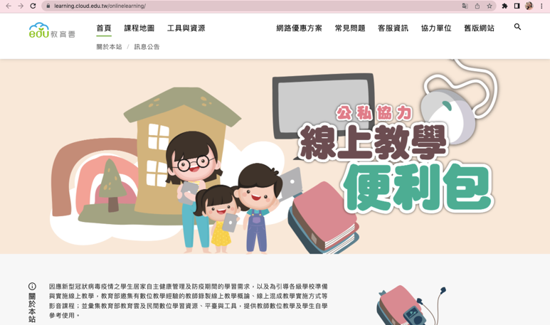
Taiwan blended learning model’s strengths
Website of the Ministry of Education and Training of Taiwan
Website includes:
- Courses (online lectures)
- Education Cloud Gathering of the Ministry of Education
- Private digital learning resources, platforms and tools to provide digital teaching methods for teachers and students to self-refer or self-research.
https://learning.cloud.edu.tw/onlinelearning/

Slide 29
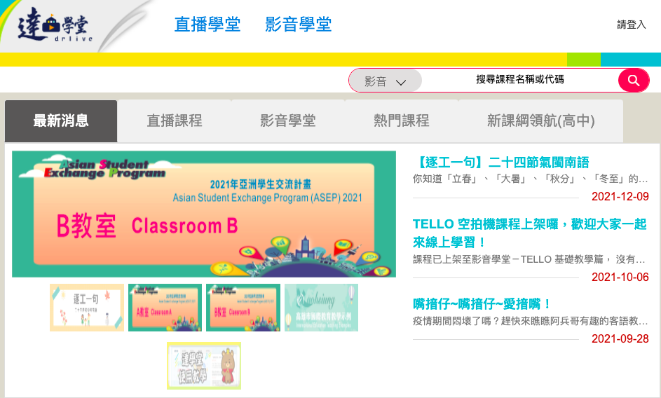

Software, platform fully supported by Taiwan Ministry of Education
Taipei City CooC Cloud (tp.edu.tw)
達學堂 (kh.edu.tw)
The specialized platform for Blended Learning is fully supported by the Ministry of Education of Taiwan, has a profound influence on education in Taiwan and is a valuable source of learning for the education system in Vietnam. .

Slide 30
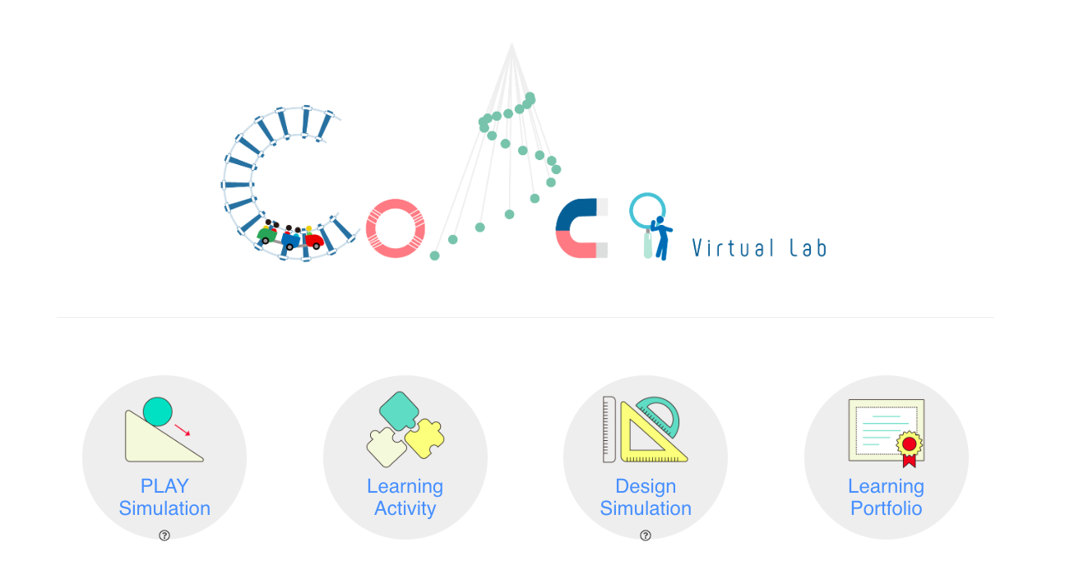
Courses in Taiwan
Courses aimed at K-12 students are deployed strongly: applying to K-12 students on many subjects, diverse areas of study. Instead of traditionally explaining or describing knowledge, websites that convey knowledge that are easy to understand, specifically through games, videos, images and simulations, are a source of learning with positive effects for students.
https://cosci.tw/ provides 100 animations that simulate difficult physics concepts.

Slide 31
What experience should Vietnam learn from Germany?

Slide 32
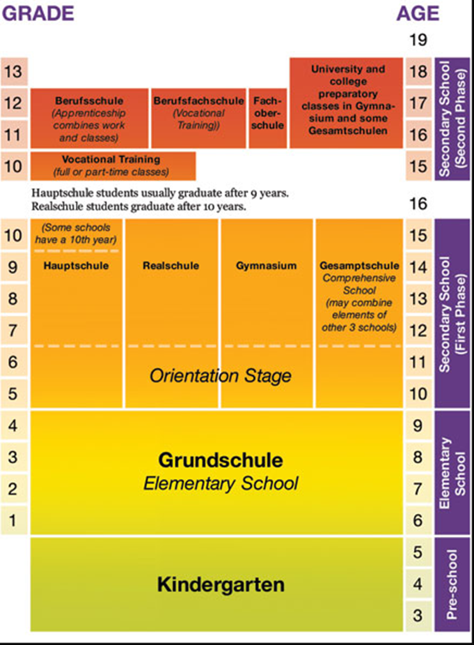
German education system

Slide 33
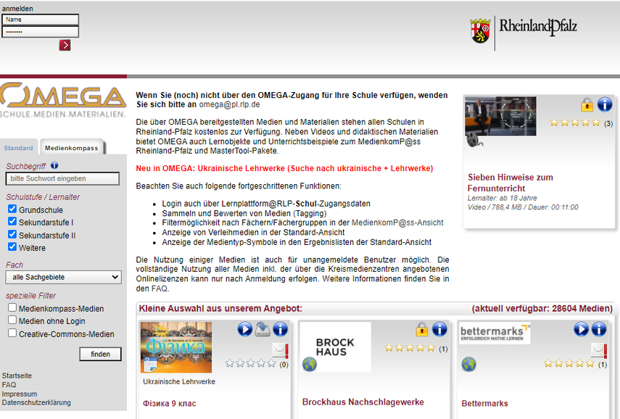
Website
Website offers:
- Digital instructional content, media, and pre-made materials (especially K12 teachers).
- Training support, consulting, media, documentation and IT services are also available to help if teachers are having difficulty.
- Provides two-way step-by-step extension of the site, allowing teachers to also add, edit, and discuss their materials here.
Website OMEGA của bang Rhineland-Palatinate

Slide 34
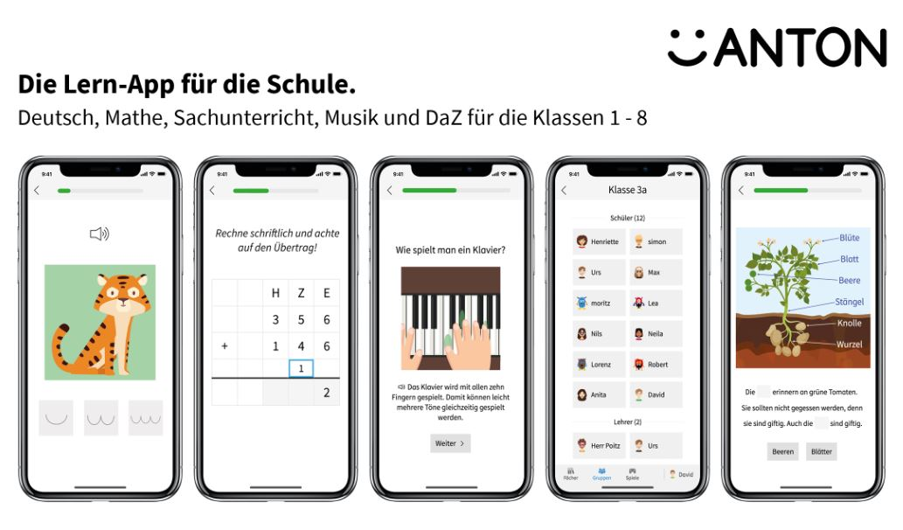
Digital teaching contents
Providing websites, applications, courses with colorful interfaces (instead of merely describing content knowledge) attracts attention, making it easier to support blended teaching and learning.
The Anton app provides a comprehensive curriculum for K5

Slide 35
Diversification of learning resources
State Ministries of education develop learning materials system
The German education system focuses on implementing blended learning, so funding sources are always available such as the Rhineland-Palatinate State Institute of Education (PL)
Institute of Teacher Training and Continuing Education
Universities with teacher training
Media companies
Museums, science and technology centers

Slide 36
What experience should Vietnam learn from the US?

Slide 37
Some experience from the US
Establish joint programs operating nationwide, linking provinces/cities and local educational agencies to provide and facilitate students to choose the appropriate online method.
Schools combine technology with teachers’ planning, support and professional development.
However, there are still many limits: schools have invested heavily in purchasing computers and software, but the effectiveness is not high due to lack of planning or insufficient teacher support.

Slide 38
Sử dụng các chiều của mô hình học tập kết hợp
Các Chiều của mô hình học tập kết hợp có xét đến các yếu tố chủ yếu của quá trình dạy-học gồm: mức độ của tài liệu giảng dạy, tài nguyên hướng dẫn, đánh giá, vai trò của người học, tính cá nhân hóa trong quá trình học tập, mô hình hỗ trợ dạy học, hạ tầng công nghệ,…
Sơ đồ dưới đây giúp các nhà giáo dục, quản lí giáo dục, các chuyên gia có một công cụ để hiểu các vấn đề thiết yếu của học tập kết hợp, đưa ra quyết định sáng suốt về việc thực hiện các chương trình.

Slide 39
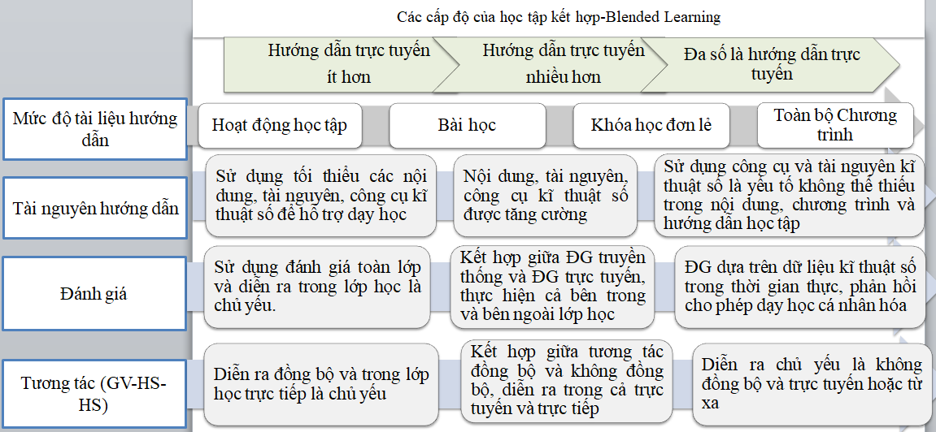

Slide 40
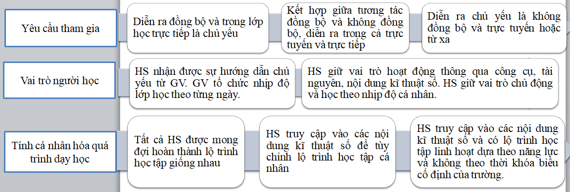
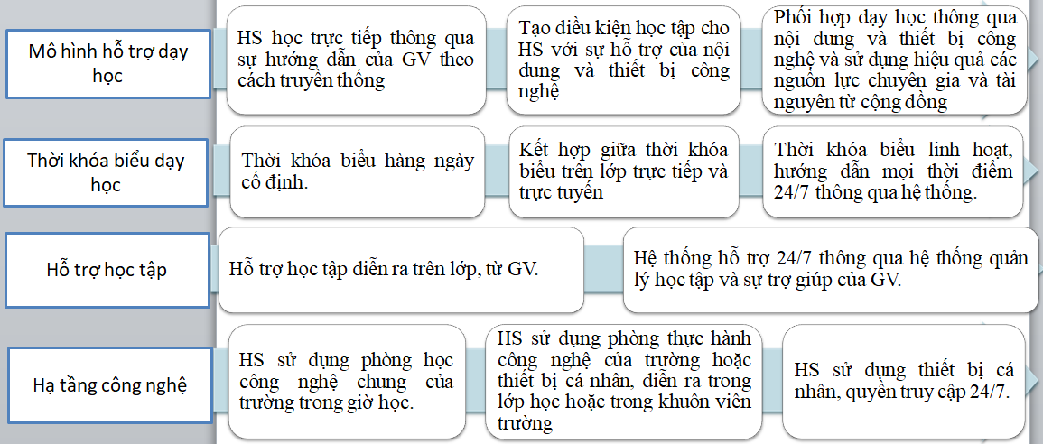

Slide 41
What experience should Vietnam learn from Thailand?

Slide 42
Education Development through E-Learning Plan in Thailand (2009–2012):
Phase I (2008): Simulate interactive e-learning methods to find the right approach for the implementation of the plan.
Phase II (2009): Invest budget to purchase necessary equipment for e-learning. The content of e-learning in secondary education is built in three subjects of science, math and English, with a duration of 540 hours/hour.
Phase III (2010): Continue to invest in the state budget for Phase II schools.
Phase IV (2011): Invest in building e-educational content for primary education built in three subjects of science, math and English, with a duration of 2,160 hours/hour.
Phase V (2012): Invest in building e-learning content for general education built in three subjects of science, math and English, with a duration of 2,160 hours/hour.
=> Demonstrating education strategy by time approach to develop blended learning in Thailand

Slide 43
Investment combination
Government-sponsored online or blended learning programs are available to any elementary and high school student.
Private enterprises cooperate with or participate in government-sponsored e-learning programs: Most of the private companies participating in e-learning programs are telecommunications companies, which support the government in technical aspects, including the development of Internet equipment and networks. In addition, some e-learning programs are broadcast on cable television run by a private company.
=> Studying online is free or may incur a relatively small tuition fee.

Slide 44

Lessons from international experiences
Building a shared source of learning materials based on educational scientific research and teaching practice
Using different resources in the development of learning materials
Create guiding standards for teachers to develop themselves and organize combined teaching
Training teachers on blended learning and the use of technology tools
Being flexibility in applying combined models by subject, area and time
Unifying roles and responsibilities between families and schools on blended learning

Slide 45
Recommend model
Online and offline coordination
Ratio of time online/offline
Types of learning activities
Steps to design a blended learning course
Principles of designing blended courses
Notes when organizing blended learning
Assessment method
Decentralization in the construction of shared materials

Slide 46
Possible applications in Vietnam
Since 2018, Vietnamese education has been going through a period of innovation to develop comprehensive capacities for students (GEC 2018).
The change takes place in both content and teaching methods.
Blended learning is a learning model that can develop not only cognitive capacity but also other competencies, such as digital competency, self-study competency,..., helping students to learn conveniently, anytime, anywhere.

Slide 47
Possible applications in Vietnam
To meet the goals of the new program, schools in Vietnam have been investing to improve teacher capacity as well as improve facilities to meet the requirements of blended learning.
Through the period of the Covid pandemic, Vietnamese schools have become familiar with and applied the blended learning model with many different levels.
Government and Ministry of Education and Training have detailed guidance documents on the implementation of blended learning even after the end of the pandemic crisis.

Slide 48
Possible applications in Vietnam
According to some recent surveys in Vietnam, blended teaching has proven to be effective in improving teaching quality and developing comprehensive competencies for learners.

Slide 49
Thank you
for your attention!

